Slide 1
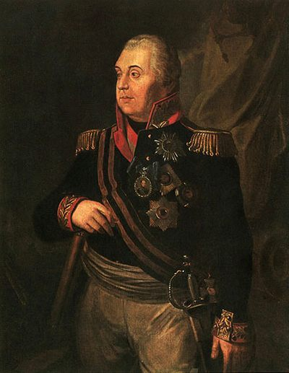
М.И. КУТУЗОВ-
великий полководец
Выполнил:
ученик 10 класса
Двилис Роман
Руководитель: учитель русского языка и литературы Тимина О.В.

Slide 2
«Маститый страж страны державной»
А. С.Пушкин.
«Не только ум необыкновенный, но и великие дарования воинские потребны были совершить все то, что совершил Кутузов. Три огромных дела совершил Кутузов так, что вся ответственность лежала на нем: отступление от войск Наполеона в 1805 году, уничтожение турецкой армии в 1811 году, окончание войны 1812 года… все сии дела и соображения принадлежат к высшим задачам военного искусства, которые разрешает только великий полководец».
Николай Полевой
«Муж, наиболее заслуживший признательность Отечества, - без всякого противоречия есть фельдмаршал князь Голенищев-Кутузов.
Д.П.Бутурлин

Slide 3
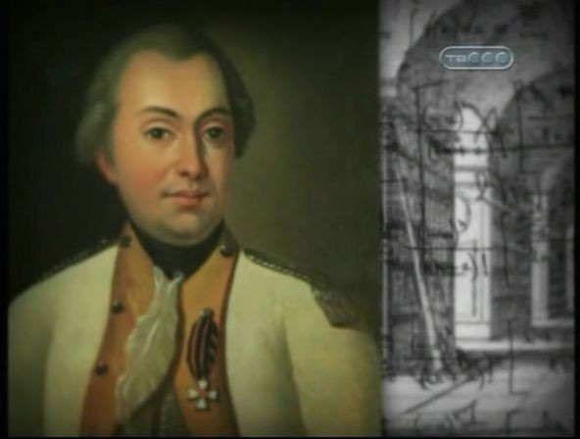
БИОГРАФИЯ
Михаил Илларионович Кутузов происходил из старинного дворянского рода. Его отец И.М. Голенищев-Кутузов дослужился до чина генерал - поручика и звания сенатора. Получив прекрасное домашнее воспитание, 12-летний Михаил после сдачи экзамена в 1759 году был зачислен капралом в Соединенную Артиллерийскую и Инженерную дворянскую школу.

Slide 4
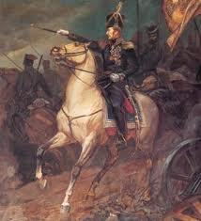
Начало службы
В 1761 г. Кутузов был назначен командиром роты Астраханского полка. Так началась его военная карьера. С 1764 года находился в распоряжении командующего русскими войсками в Польше, командовал мелкими отрядами.

Slide 5
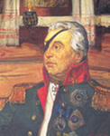
Русско-Турецкие войны.
Большое значение в формировании Кутузова как военачальника имел боевой опыт, накопленный им в период русско-турецких войн под руководством полководцев П. А. Румянцева и А. В. Суворова. В этих войнах Кутузов был дважды тяжело ранен в глаз. Его врач писал: «Надобно думать, что провидение сохраняет этого человека для чего-нибудь необыкновенного, потому что он исцелился от двух ран, каждая из которых смертельна». Эти слова оказались провидческими.

Slide 6
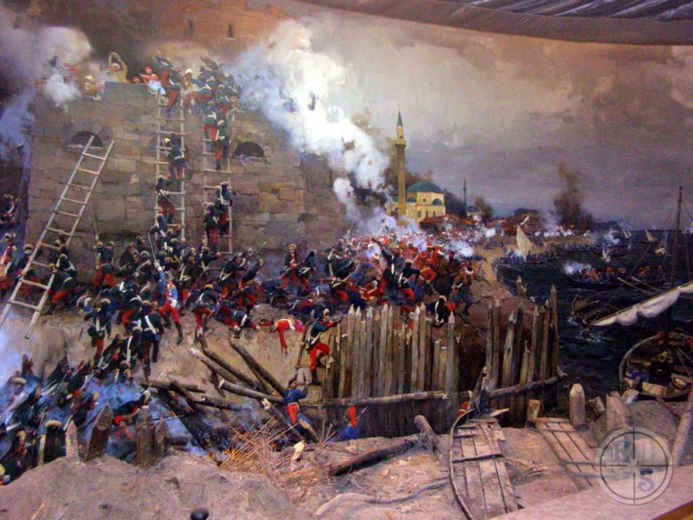
Оправившись от ран, Кутузов принял участие в штурме Измаила. Представляя Кутузова к награждению за это сражение, А.В.Суворов писал: «Генерал-майор и кавалер Голенищев-Кутузов показал новые опыты искусства и храбрости…служа примером мужества, удержал место, превозмог сильного неприятеля».

Slide 7
Война 1805 года.
В 1805 г. для борьбы с Наполеоном русское правительство послало в Австрию две армии; главнокомандующим одной из них был назначен Кутузов. Не успевшая соединиться с русскими войсками 30-тысячная австрийская армия была разгромлена Наполеоном. Армия Кутузова оказалась один на один с противником, обладавшим значительным превосходством в силах.
Сохраняя войска, Кутузов совершил отступательный марш-манёвр протяжённостью в 425 км от Браунау к Ольмюцу и, вывел свои войска из-под нависшей угрозы окружения. Этот марш вошёл в историю военного искусства как замечательный образец стратегического манёвра. Наполеон, рассуждая об отступлении Кутузова сказал, что оно превосходит все его победы.

Slide 8
Отечественная война 1812
В начале Отечественной войны 1812 года русские войска под командованием Барклая де Толли организованно отступали, оставляя врагу огромные территории. Неудачный ход войны побудил дворянство требовать назначения командующего, который бы пользовался доверием русского общества. 17 (29) августа Кутузов принял армию от Барклая-де-Толли в селе Царёво-Займище Смоленской губернии. По одному из свидетельств Кутузов так выразился о методах, которыми будет действовать против французов: «Мы Наполеона не победим. Мы его обманем.»

Slide 9
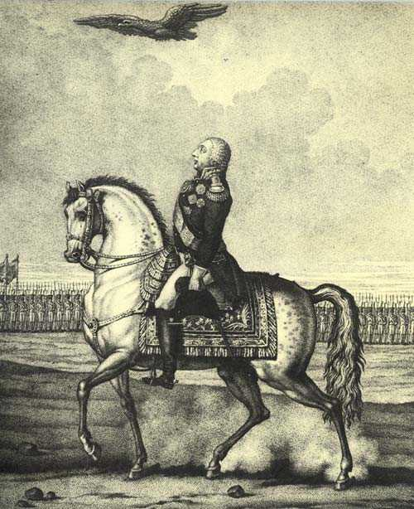
Кутузов принимает
парад под
Царево-Займище.

Slide 10
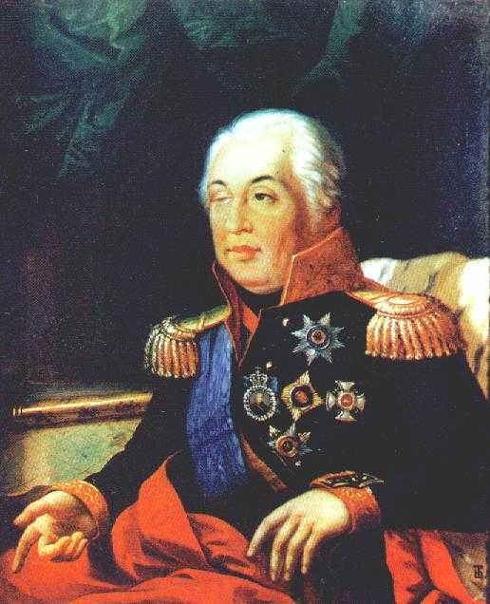
Новый главноко-мандующий продолжил отступление в по-исках места для генерального сражения,пока не остановился в 110 км от Москвы.

Slide 11
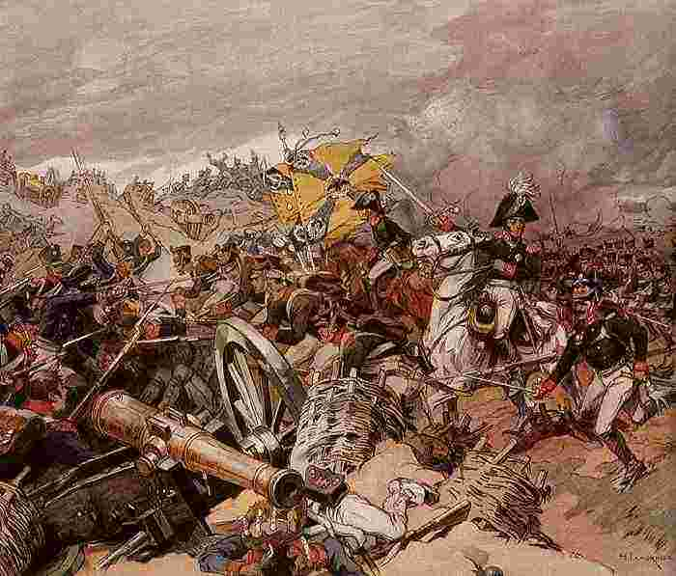
Бой за Шевардинский редут
По приказу Кутузова около д.Шевардино началось возведение земляного укрепления - редута.
24 августа здесь произошло Шевардинское сражение.
Бой за Шевардинский
редут.

Slide 12
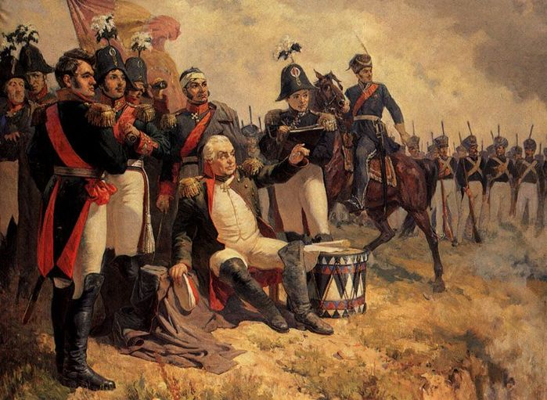
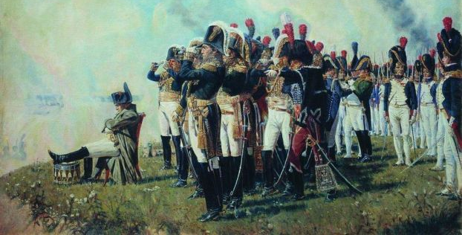
26 августа на Бородинском поле сошлись две огромные армии.

Slide 13
Цель М.И. Кутузова
Целью Кутузова в сражении являлось сохранение армии, успешное отражение атак французских войск вдвое меньшими силами русских войск.

Slide 14
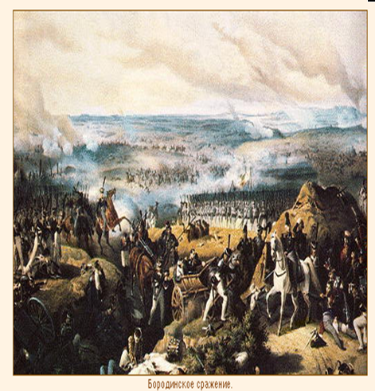
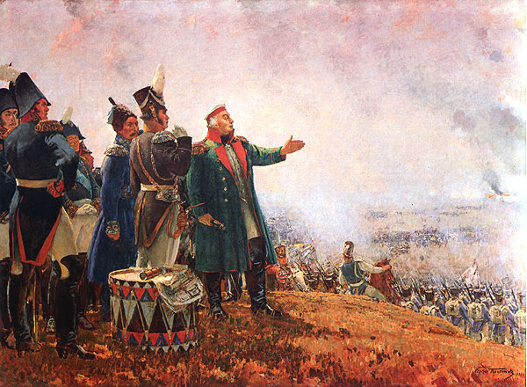
Наполеон при Бородино впервые не выиграл битву. Для русских это была значимая победа.
М. И. Кутузов на Бородинском поле

Slide 15
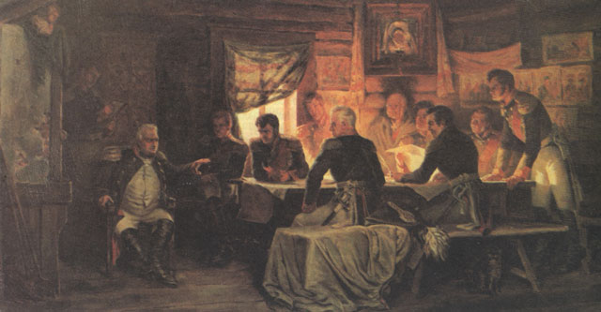
Александр I и придворные требовали, чтобы под Москвой Кутузов дал новое сражение. Кутузов подойдя к Москве, собрал военный совет в д.Фили и, выслушав всех присутствующих, заявил: «С потерей Москвы - не потеряна еще Россия… Но, когда уничтожится армия, погибнет Москва и Россия». Было решено оставить Москву.

Slide 16
«ПЕРВОЮ ОБЯЗАННОСТЬЮ СТАВЛЮ СЕБЕ СОХРАНИТЬ АРМИЮ, СБЛИЗИТЬСЯ С ТЕМИ ВОЙСКАМИ, КОТОРЫЕ ИДУТ К НЕЙ НА ПОДКРЕПЛЕНИЕ, И САМЫМ УСТУПЛЕНИЕМ МОСКВЫ ПРИГОТОВИТЬ НЕИЗБЕЖНУЮ ГИБЕЛЬ НЕПРИЯТЕЛЮ.
ПОЭТОМУ Я НАМЕРЕН, ПРОЙДЯ МОСКВУ, ОТСТУПИТЬ ПО РЯЗАНСКОЙ ДОРОГЕ.
ЗНАЮ, ОТВЕТСТВЕННОСТЬ ПАДЕТ НА МЕНЯ, НО ЖЕРТВУЮ СОБОЮ ДЛЯ СПАСЕНИЯ ОТЕЧЕСТВА.
ПРИКАЗЫВАЮ ОТСТУПАТЬ!»
М. И. Кутузов

Slide 17
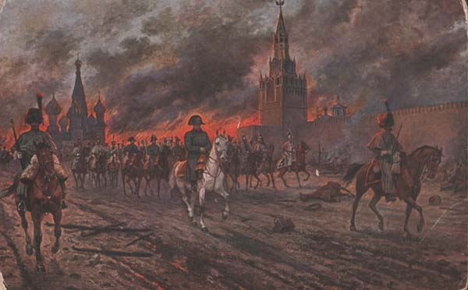
Жители спешно покидали Москву. Французские войска входили в пустой город. Это было впервые. А наутро Москва запылала.

Slide 18
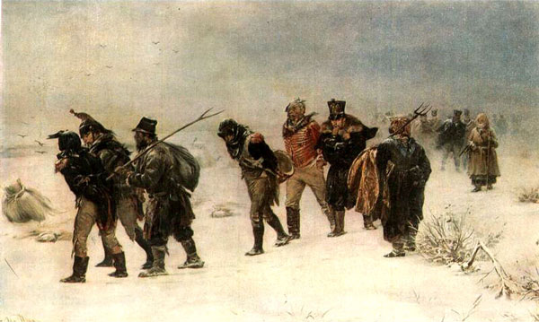
Потерпев неудачу в своих попытках заключить мир с Россией, Наполеон начал отход из Москвы. Русские войска перешли в контрнаступление.
Благодаря стратегии Кутузова огромная наполеоновская армия была практически полностью уничтожена.

Slide 19
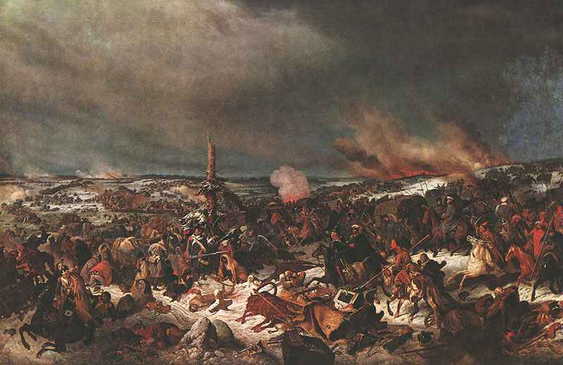
Гибель «Великой армии».
Последнее сражение разыгралось при переправе через р.Березину в ноябре 1812 года. Наполеон, потерявший здесь 30 000 солдат, бросил армию и бежал в Париж.
25 декабря Александр I издал манифест об изгнании врага из России и окончании Отечественной войны.

Slide 20
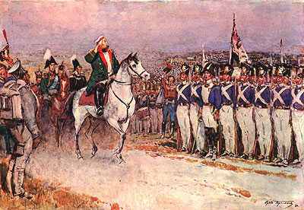
« Вы кровию своей спасли Отечество. Храбрые и победоносные войска! Каждый из вас есть спаситель Отечества. Россия приветствует вас сим именем”.
(М.Кутузов)

Slide 21
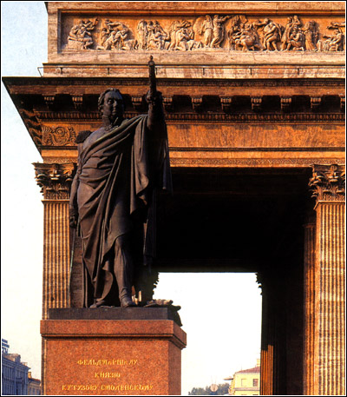
В 1813 году Голенищев-Кутузов Михаил Илларионович возглавил союзные русско-прусские войска. Предшествующее напряжение сил, простуда привели к его кончине 16(28) апреля.
Его забальзамированное тело было перевезено в Петербург и похоронено в Казанском соборе.

Slide 22
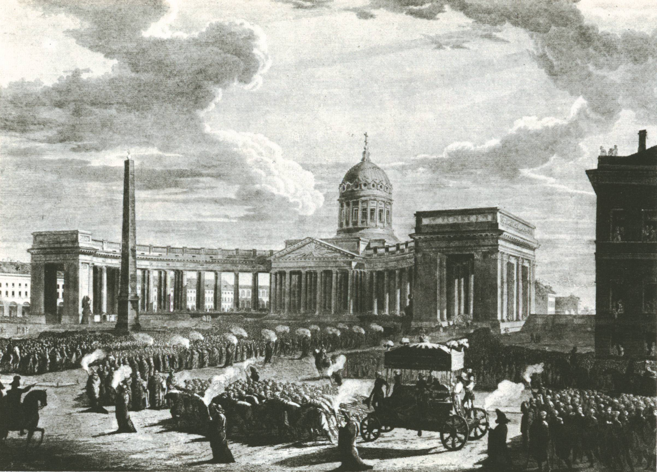

Slide 23
Награды:
Орден Святого апостола Андрея Первозванного (1800) с алмазами (12.12.1812);
М. И. Кутузов стал первым из 4 полных Георгиевских кавалеров за всю историю ордена.
Орден Святого Георгия 1-го кл. бол.кр. (12.12.1812, № 10) — «За поражение и изгнание неприятеля из пределов России в 1812 году»,
Орден Святого Георгия 2-го кл. (18.03.1792, № 28) — «Во уважение на усердную службу, храбрые и мужественные подвиги под командою генерала князя Н. В. Репнина, многочисленной турецкой армии»;
Орден Святого Георгия 3-го кл. (25.03.1791, № 77) — «Во уважение на усердную службу и отличную храбрость, оказанную при взятии приступом города и крепости Измаила»;
Орден Святого Георгия 4-го кл. (26.11.1775, № 222) — «За мужество и храбрость, оказанные при атаке турецких войск, что многочисленный неприятель спасался бегством, где он получил весьма опасную рану»;
Золотая шпага с алмазами и лаврами (16.10.1812) — за сражение при Тарутино;
Орден Святого Владимира 1-й ст. (1806) — за бои с французами в 1805, 2-й ст. (1787) — за успешное формирование корпуса;
Орден Святого Александра Невского (1790) — за бои с турками;
Гольштейнский Орден Святой Анны (1789) — за бой с турками под Очаковым ;
Кавалер большого креста Иоанна Иерусалимского (1799)
Австрийский Военный орден Марии Терезии 1-й ст. (1805);
Прусский орден Красного орла 1-й ст.;
Прусский орден Черного Орла (1813)

Slide 24
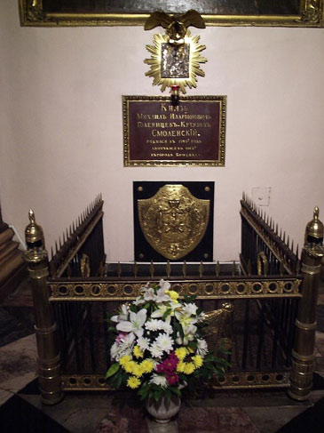
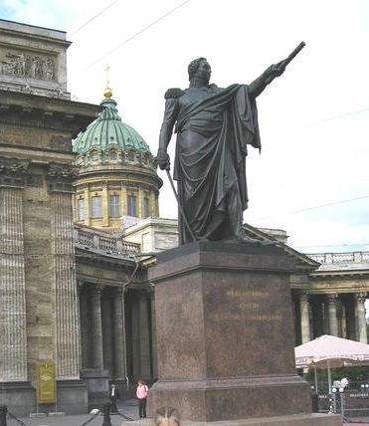
Благодарные потомки хранят память о М.И.Кутузове и событиях Отечественной войны 1812 года
Могила М. И. Кутузова в Казанском соборе.
Памятник Кутузову около Казанского собора.

Slide 25
ПАМЯТНИК КУТУЗОВУ
НА БОРДИНСКОМ ПОЛЕ

